Slide 1





Подготовка и проведение
единого государственного экзамена
по информатике
в компьютерной форме (КЕГЭ)
Чмелёва Елена Николаевна,
главный эксперт отдела обеспечения ГИА
Регионального центра оценки качества образования
2025 год

Slide 2

Ключевые особенности проведения КЕГЭ
В интернет-пакет с ЭМ добавляются КИМ для станции КЕГЭ
Один интернет-пакет загружается и на станции организатора для печати ЭМ, и на станции КЕГЭ
ИК состоит только из бланка регистрации
Сканирование бланков регистрации выполняется в аудиториях ППЭ
Для выполнении заданий участнику выдается черновик КЕГЭ (при необходимости – и «обычные» черновики)
Необходимо рекомендовать участникам КЕГЭ вносить ответы в черновик КЕГЭ: в случае замены станции КЕГЭ на резервную, необходимо будет внести ответы заново
При внесении ответов в станцию КЕГЭ необходимо фиксировать их кнопкой «Сохранить», автоматическое сохранение не предусмотрено
Экзаменационная работа не содержит заданий с развернутым ответом, вся работа проверяется автоматизировано

Slide 3
Ключевые особенности проведения КЕГЭ
У каждого участника КЕГЭ автоматизированное рабочее место без выхода в сеть «Интернет»
На станции КЕГЭ установлен перечень стандартного ПО, утвержденный приказом Департамента (от 24 февраля 2025 года № 254)
Код активации экзамена организатор объявляет вместе со временем начала и окончания экзамена и записывает на доске.
Участники вводят код активации самостоятельно
Ответы вносятся участником экзамена
на станцию КЕГЭ и в дальнейшем экспортируются
По окончании выполнения экзаменационной работы участник экзамена должен перенести в бланк регистрации контрольную сумму, которая отобразится на станции КЕГЭ, а организатор должен убедиться в правильности переноса

Slide 4
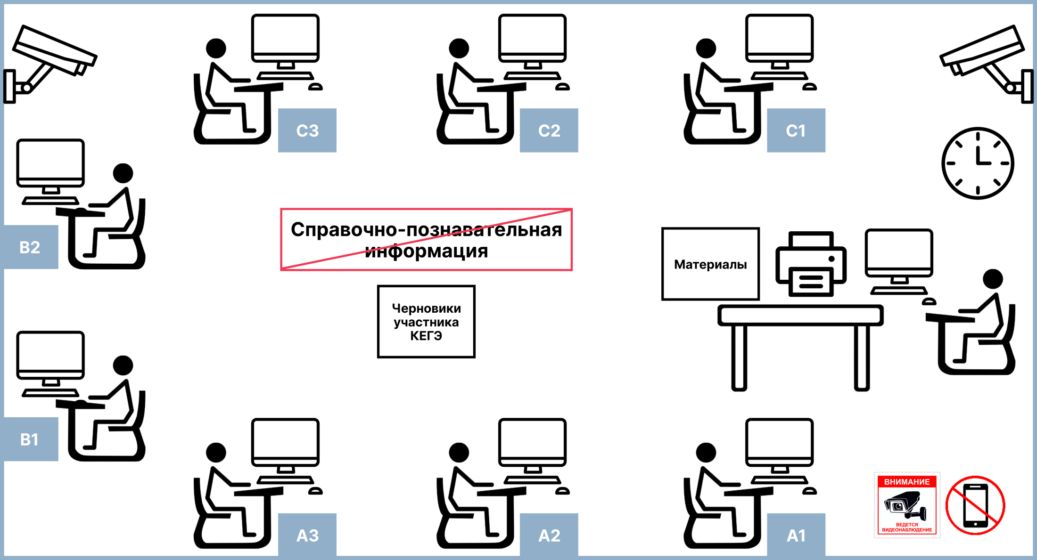

Рекомендуемая расстановка рабочих мест участников КЕГЭ – по периметру аудитории спиной в центр
1В
2В
3В
2Б
1Б
3А
2А
1А

Slide 5
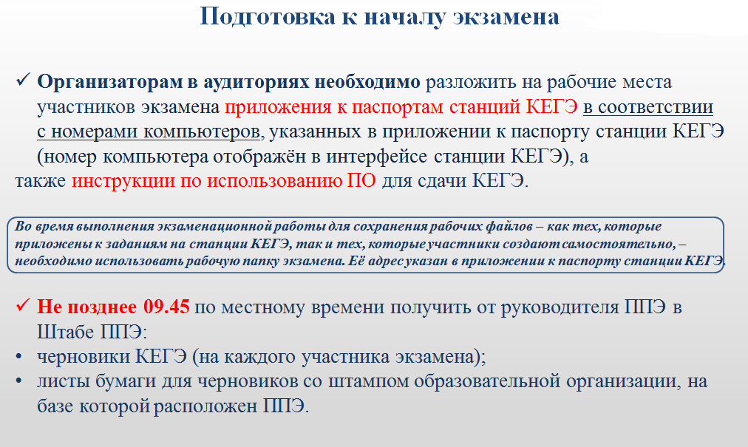
До начала экзамена (КЕГЭ)

Slide 6
При проведении второй части инструктажа
(с 10.00 часов)
 | Необходимо!!! | Нельзя!!!
Черновики | Выдать черновик КЕГЭ вместе с бланками регистрации | Выдавать черновик КЕГЭ заранее
 | Выдавать «обычные» черновики только по запросу участника (если ему не хватило черновика КЕГЭ, включая его оборотную сторону) | Выдавать «обычные» черновики заранее
Код активации | Объявить код активации экзамена участникам КЕГЭ при объявлении начала экзамена и записать на доске вместе со временем начала и окончания экзамена | Объявлять и/или записывать на доске код активации экзамена заранее
При выходе участника экзамена из аудитории организатору необходимо проверить оставленные им на рабочем столе:
бланк регистрации;
приложение к паспорту станции КЕГЭ;
комплектность черновика КЕГЭ;
«обычные» черновики (если выдавались);
инструкции по использованию ПО для сдачи КЕГЭ

Slide 7
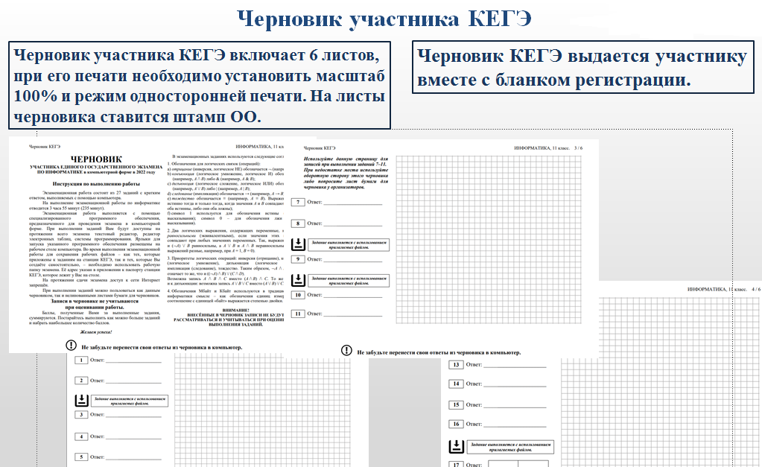
П
Черновик КЕГЭ
При заполнении количества черновиков в формах: ППЭ-05-02-К,
ППЭ-14-01-К, ППЭ-14-02-К следует считать: выданный черновик КЕГЭ –
1 шт., каждый дополнительно выданный «обычный» черновик - 1 шт.

Slide 8
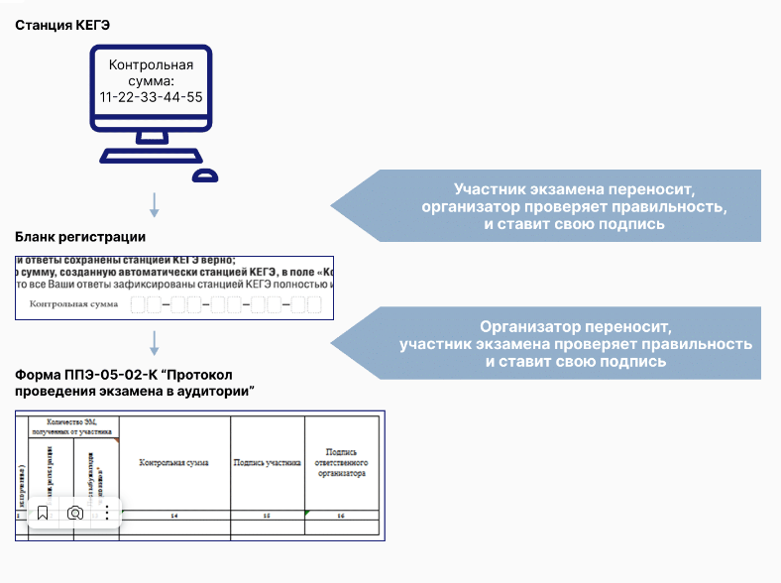
Завершение экзамена на станции КЕГЭ

Slide 9

Замена станции КЕГЭ
Вышедшая из строя станция КЕГЭ остается в данной аудитории в зоне видимости камер видеонаблюдения
до окончания экзамена
Основная станция КЕГЭ
Резервная станция КЕГЭ
Организатор в аудитории ставит соответствующую метку в поле «Замена станции КЕГЭ» в форме ППЭ-05-02-К «Протокол проведения экзамена
в аудитории».
В случае выхода из строя основной станции КЕГЭ по выбору участника экзамена возможно:
завершение экзаменационной работы досрочно по объективным причинам (форма ППЭ-22 «Акт о досрочном завершении экзамена по объективным причинам»);
продолжение выполнения ЭМ на резервной станции (участник переносит ответы из черновика КЕГЭ на резервную станцию, время экзамена
не продлевается)

Slide 10
Замена станции КЕГЭ
Основная станция КЕГЭ
Резервная станция КЕГЭ
В случае выхода из строя основной станции КЕГЭ и продолжения выполнения экзаменационной работы участником КЕГЭ на резервной станции необходимо НАПРАВИТЬ в РЦОКО (57_monitoring@orcoko.ru) служебную записку.
Служебную записку пишет технический специалист, который производил замену станции КЕГЭ.
В служебной записке необходимо указать:
1) аудиторию, в которой произошел технический сбой;
2) место в аудитории, на котором сидел участник;
3) причины выхода из строя станции
Обязательный контроль загрузки ответов участника с РЕЗЕРВНОЙ станции КЕГЭ
(сохранение ответов с вышедшей из строя станции не выполняется)

